Slide 1





电商用户行为数据分析与可视化平台
基于 SPARK + LINUX + MYSQL 的全栈实践
小组成员及分工
数据预处理与统计：李炫懿，张哲航，常欣月
环境配置：王祁山
前端可视化：林建宇
汇报：曹成德
PPT制作：罗睿杰

Slide 2
目录
CONTENTS
01
02
03
04
方案总览与技术栈拆解
数据处理与存储核心流程
前后端交互与可视化呈现
价值总结与扩展实践
从电商业务需求出发，搭建「Spark 处理 + MySQL 存储 + 前后端协同」的全栈平台，实现数据 “分析→存储→可视化” 闭环，支撑业务决策。
聚焦电商数据 “从日志到结果” 的流转，讲清 Spark 如何高效处理海量日志、MySQL 如何适配存储需求，以及数据在 “计算→存储” 环节的交互逻辑。
拆解平台核心技术，说明 Spark（数据处理）、MySQL（存储底座）、Spring Boot（前后端桥梁）、ECharts（可视化渲染）如何协作构建稳定技术体系。
总结平台对电商业务（数据驱动决策）、技术建设（全栈实践、易扩展）的价值，以 “新增分析模块” 为例，演示如何低成本扩展功能，适配更多业务需求。

Slide 3
方案总览
业务痛点：电商业务产生海量用户行为数据（日志、订单、地域信息…），但缺乏 “高效分析→数据沉淀→可视化用数” 的完整方案，难以及时支撑运营决策。
平台定位：搭建 「Spark 处理 + MySQL 存储 + 前后端协同」的全栈平台，实现数据 “分析→存储→可视化” 闭环，让数据从 “日志文件” 变成 “业务决策依据”。
核心价值：帮运营团队快速掌握 “用户分布、销售趋势”，让技术团队沉淀 “可扩展、易维护” 的全栈方案。
MySQL存储
实时存储
分析 → 存储 → 可视化
Spark处理
前后端协同
数据自动处理
可视化驱动决策

Slide 4



技术栈拆解
Spark（Scala）
MySQL（Linux）
用分布式计算高效处理海量电商日志，支撑 “省份分布、销售额统计” 等批处理任务
作为数据底座，存储 “原始日志、分析结果”，支撑高并发读写与持久化需求
Spring Boot
ECharts
用RESTful 接口打通 “后端数据” 与 “前端可视化”，让数据安全、高效地流动
用交互式图表（地图、折线图、柱状图），把分析结果变成 “运营能看懂的可视化报告”

Slide 5
数据处理与存储流程
1
2
3
环境初始化与存储准备
数据读取与核心计算
结果校验与双存储落地
从 MySQL 源数据表读取原始数据，针对不同场景提取关键字段（销售额统计读取event_time和price，省份分布读取local地域信息）；清洗环节过滤空值、格式异常数据（如无效日期、空省份）以保证数据质量。随后通过 Spark 分布式计算能力实现聚合：销售额按 “yyyy-MM-dd” 日期维度用reduceByKey累加每日总销售额（保留两位小数），省份分布按地域分组用reduceByKey统计用户数量（按数量降序排序），计算后打印结果并校验总和，确保与原始数据记录数匹配。
数据处理前先完成基础环境配置，通过SparkConf和SparkContext初始化 Spark 计算框架，设置应用名称与运行模式；同时配置 MySQL 连接参数（驱动、URL、账号密码等），并调用createTableIfNotExists方法预先创建结果表（如daily_sales用于存储每日销售额，num_of_province用于存储省份用户数），确保计算结果有明确的存储结构，为后续数据落地做好准备。
计算结果经校验无误后，通过 “双存储” 机制落地。校验环节比对统计结果总和与原始数据记录数，确保计算准确性；存储阶段一方面通过 JDBC 将结果写入 MySQL（用INSERT ... ON DUPLICATE KEY UPDATE处理重复数据），支撑前端可视化实时调用；另一方面同步写入 UTF-8 编码的 CSV 文件，满足本地备份、快速查看需求，最终关闭 Spark 上下文完成整个流程。

Slide 6

前后端交互
接口层架构设计
数据转换与格式适配
扩展与协作机制
以DataViewController为核心，构建/api/data基础路径下的多维度接口体系，包含/province（省份）、/sales（销售）、/gender（性别）等端点，为前端提供标准化数据入口。
将数据库实体对象（如ProvinceCount）通过 Stream 流转换为前端所需的键值对格式（{name: "名称", value: 数值}），并处理数值精度（如保留两位小数），确保 JSON 数据可直接被 ECharts 识别。
新增维度时，按 “创建实体→定义 Repository→添加接口” 三步扩展，支持多角色协作（后端实现接口，前端渲染图表），低耦合设计快速响应业务需求。
01
02
03
04
05
数据访问层关联
请求与响应链路
通过@Autowired自动注入 Repository（如ProvinceCountRepository），直接关联 MySQL 数据表，无需手动编写 SQL，实现接口层与数据库的无缝连接。
前端图表通过异步请求调用接口（如fetch('/api/data/province')），后端经处理、查库、转换后返回 JSON 数据，前端直接注入图表完成渲染，实现 “请求 - 响应 - 渲染” 闭环。

Slide 7
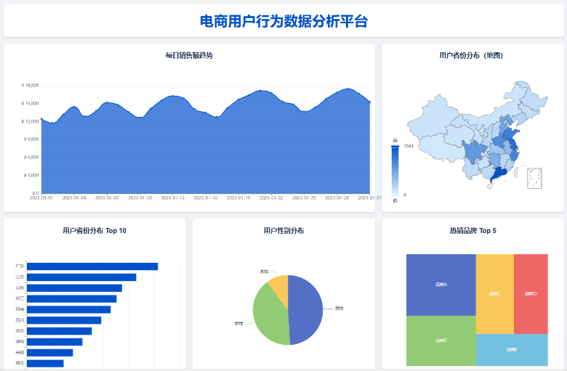
可视化呈现
ECharts如何“讲好电商故事”
前端基于 ECharts 与响应式框架实现 “数据 - 图表” 衔接：通过 Tailwind CSS 构建 chart-grid 网格布局，核心图表（如销售额趋势）设为通栏 wide 样式聚焦视觉；ECharts 初始化实例后，读取后端接口数据，配置参数转化为可视化图表，支持响应式适配与实时刷新，确保数据动态同步。
ECharts 打造的电商仪表盘整合多维度图表：通栏折线图展示销售额趋势，地图 + 柱状图呈现用户省份分布，搭配性别、品牌等维度图表，形成 “销售 - 用户 - 商品” 完整视图。统一设计与响应式布局实现 “一屏览全局”，让数据直接驱动决策。
销售额趋势图直观呈现销售波动，助力识别高峰时段与库存调整；用户省份分布（地图 + 柱状图）定位核心市场，支撑区域推广资源倾斜，提升投入产出比。
性别 / 年龄段分布刻画用户特征，辅助精准营销；热销品牌 / 商品类别图表锁定畅销品，优化库存结构，减少滞销风险。

Slide 8



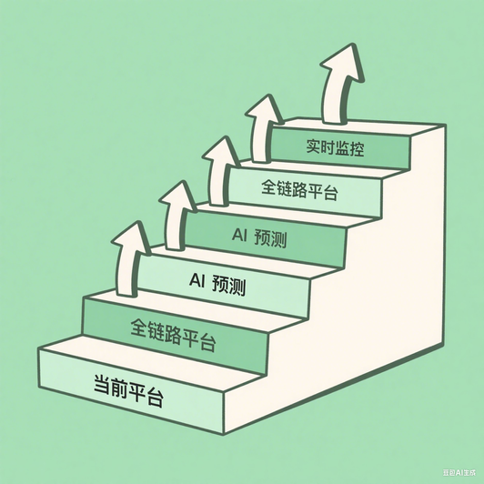
价值总结与扩展实践
平台通过 ECharts 可视化与多维度数据整合，让电商运营从 “经验判断” 转向 “数据驱动”。运营人员可快速从仪表盘获取销售额趋势、用户地域分布、热销商品等关键信息，直接用于推广策略调整（如向高用户省份倾斜资源）、库存优化（如加大热销品牌备货）
全栈技术架构（Spark+MySQL+Spring Boot+ECharts）实现模块化设计，各环节职责明确且可复用：Spark 批处理逻辑可直接扩展到新数据维度，Spring Boot 接口层通过标准化模式快速新增端点，ECharts 图表配置可复用至同类分析场景。
平台支持 “按需扩展” 的弹性能力，新增分析维度仅需三步：Spark 开发对应统计任务、MySQL 创建结果表、前端配置 ECharts 图表，无需改动现有架构。目前已从基础的销售、省份分析，扩展到性别、品牌、商品类别等维度，未来可快速接入用户行为路径、复购率等新场景，随业务需求 “即插即用”。
平台不仅满足当前分析需求，更能支撑业务长效发展。短期可通过实时数据接口升级为 “实时监控仪表盘”；中期可引入 AI 算法实现销售额预测；长期可打通供应链、客服等系统数据，构建全链路数据平台。

